Slide 1
散逸系の量子階層方程式を用いた µSRのスペクトルのシミュレーションと解析
M２ 髙橋秀顕

Slide 2
µSRとは何か
µSR = Muon Spin Rotation / Relaxation / Resonance
ミュオンという素粒子のスピンを高感度なプローブとして用いることで、物質の局所内部磁場の大きさや揺らぎを観測する実験法
 | 電子(e) | ミュオン(µ) | 陽子(p)
質量(MeV/c²) | 0.511 | 105.66 | 938.27
電荷(e) | ±1 | ±1 | +1
スピン | 1/2 | 1/2 | 1/2
磁気モーメント(10⁻²⁶J/T) | 927.401 | 4.49048 | 1.41057
磁気回転比(MHz/T) | 28024.2 | 135.5342 | 42.5774
寿命(µs) | ∞ | 2.1971 | ∞

Slide 3
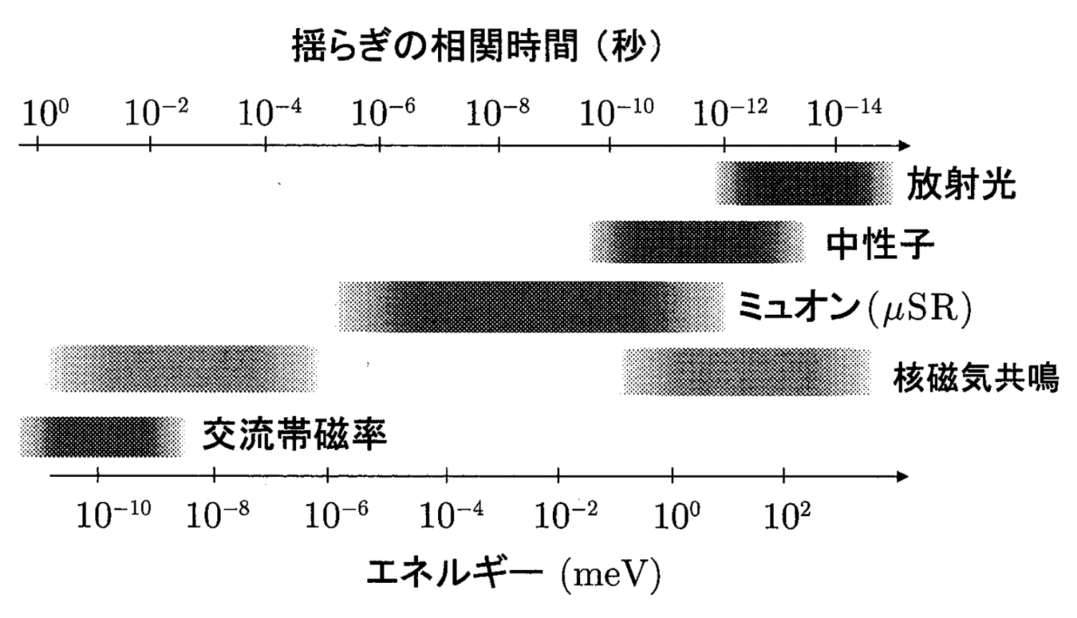
他の実験法との比較
他の実験法で見ることのできない時間スケールの現象をみることができる
中性子回折に比べて 長距離秩序の有無に関わらず磁性を評価でき、相分離がある系など空間的に不均一な場合にも適用できる。
NMRに比べて µSRはスピン1/2のNMRに対応 1)磁気双極子相互作用のみで解釈の任意 性が少ない 2)核スピンの有無に依らない 3)NMRよりも高感度 4)常にゼロ磁場測定可能
門野良典・足立伸一・小野寛太・稲田康宏・伊藤晋一・鬼柳喜明・大友季哉・鬼頭俊夫（2013） 『量子ビーム物質科学』共立出版

Slide 4
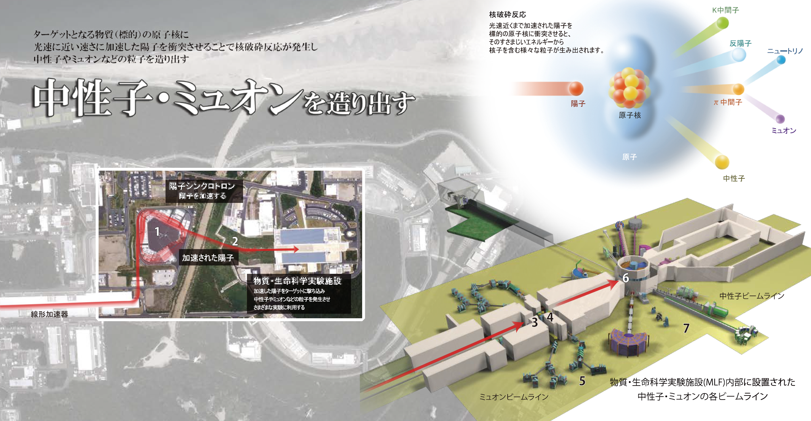
µSRの実験施設
J-PARC 物質・生命科学実験施設（2016)「MLF施設・実験装置パンフレット」より引用
http://j-parc.jp/researcher/MatLife/ja/publication/files/MLF_brochure_2016.pdf

Slide 5
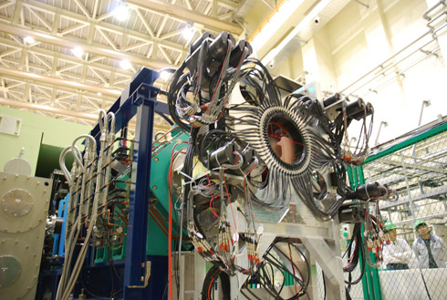
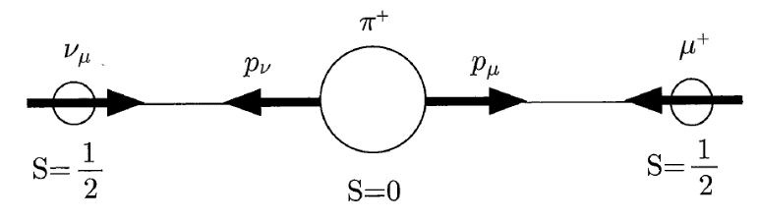
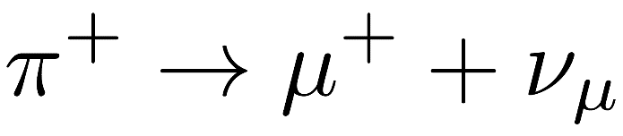
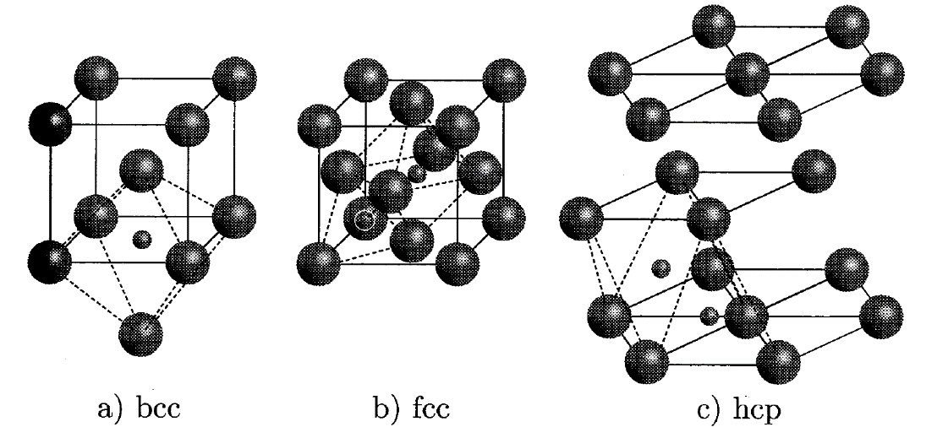
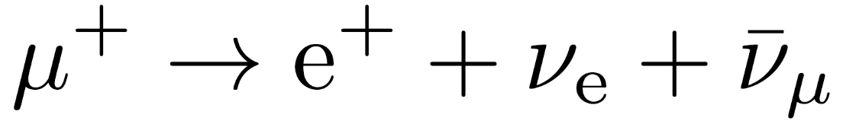
µSR実験の概要
1. ミュオンビームの生成・試料への照射
2. 試料中に停止
3. 周辺の電子スピン・核スピンと相互作用
4. ミュオンのβ崩壊
門野良典・足立伸一・小野寛太・稲田康宏・伊藤晋一・鬼柳喜明・大友季哉・鬼頭俊夫
（2013）『量子ビーム物質科学』共立出版
高エネルギー加速器研究機構ホームページ「D1・D2：低速～高速汎用ミュオンビームライン」より引用
https://www.kek.jp/ja/Facility/IMSS/MLF/MUSE/D1AndD2/
運動量方向と逆向きに100％偏極する
門野良典（2016）『ミュオンスピン回転法 謎の粒子ミュオンが拓く物質科学』共立出版

Slide 6
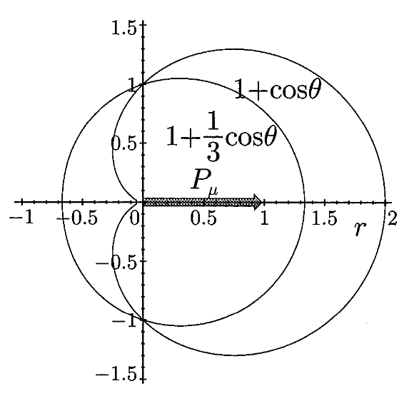
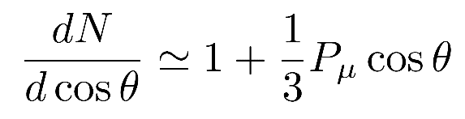
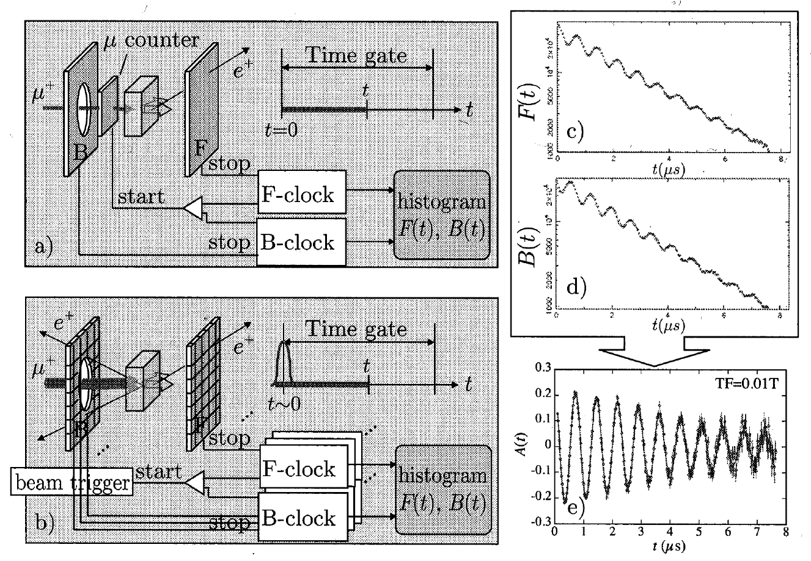
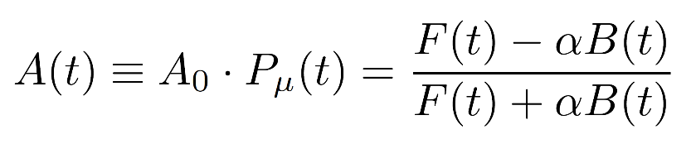
µSR実験の概要
5. 陽電子(e⁺)の計測
門野良典（2016）『ミュオンスピン回転法 謎の粒子ミュオンが拓く物質科学』共立出版
前方検出器(F)では、後方検出器(B)よりも多くの陽電子が検出される。この非対称度を観測することで、偏極度の時間変化を知ることができる。
µSRの時間スペクトル（非対称度）
門野良典（2016）『ミュオンスピン回転法 謎の粒子ミュオンが拓く物質科学』共立出版

Slide 7
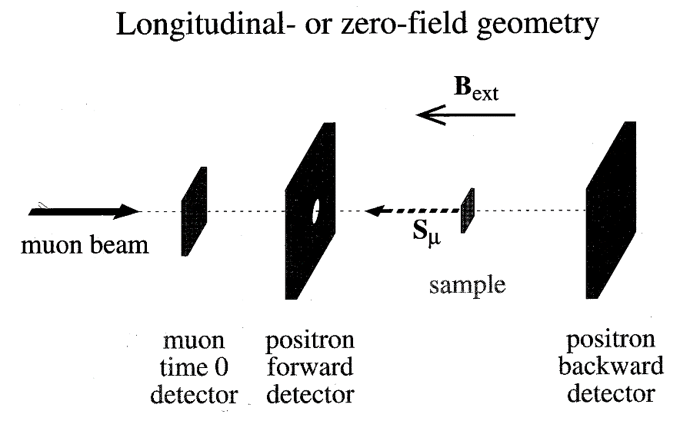
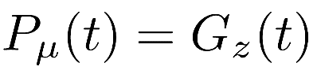
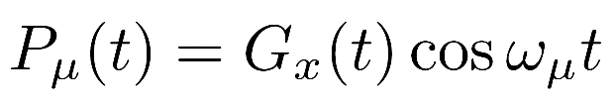
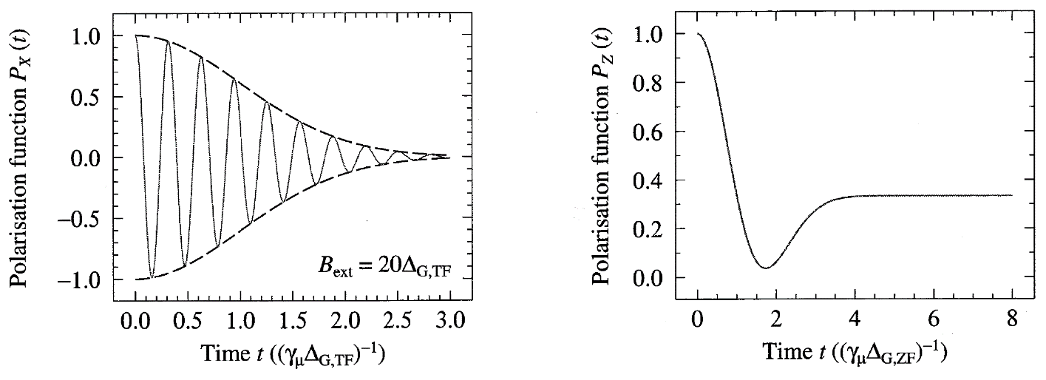
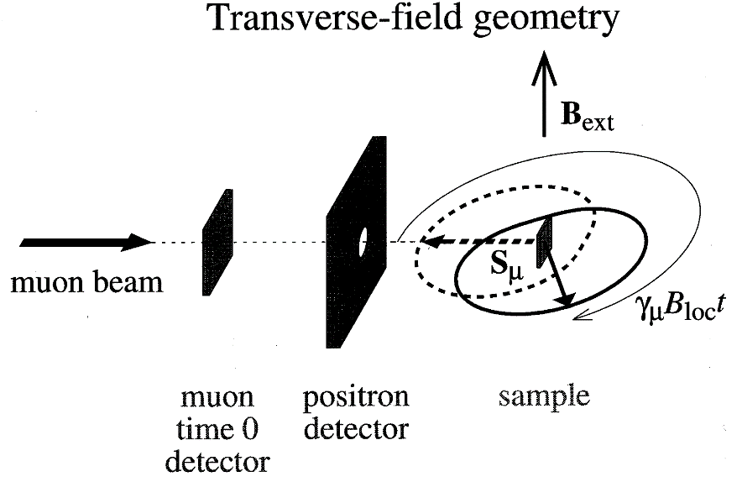
緩和関数の定義
縦緩和関数 ゼロ磁場あるいはz方向に磁場を印加した場合
横緩和関数 x方向に磁場を印加した場合
Alain Yaouanc, Pierre Dalmas de Réoitier, Muon Spin Rotation and Resonace : applications to condensed matter (Oxford University Press, Oxford, 2011).

Slide 8
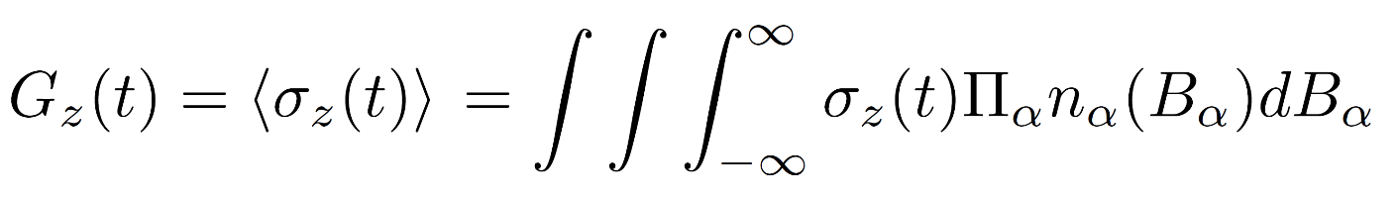
縦緩和関数の統計的アプローチ（静的な磁場分布）
多数のミュオンを物質中に注入したとき、緩和関数は物質中の静的な磁場分布B(r)に依存するため、B(r)の密度分布 を用いてスピン偏極の時間発展は と表すことができる。

Slide 9
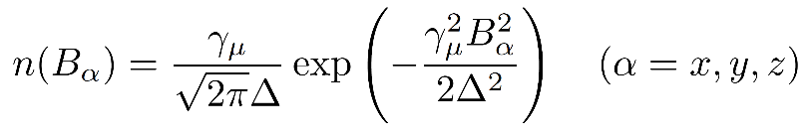
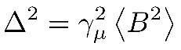
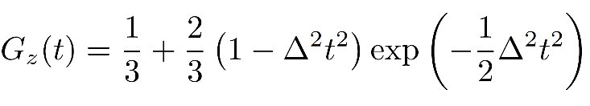
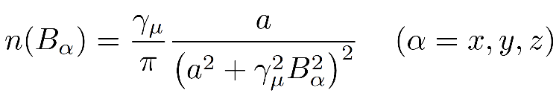
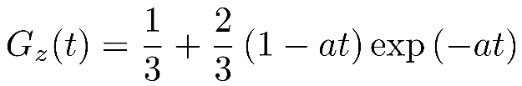
磁性と縦緩和関数
非磁性体の場合（非磁性金属、非磁性絶縁体など） 電子スピンの揺らぎが速く観測にかからない為、核スピンとのdipolar interactionのみを考える a) n(B_{α})がガウス分布に従う場合 b) n(B_{α})がローレンツ分布に従う場合
: Kubo-Toyabe function

Slide 10
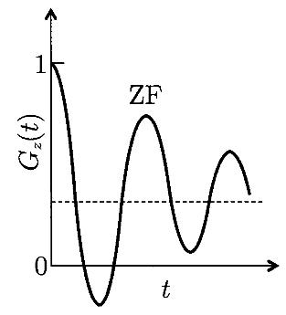
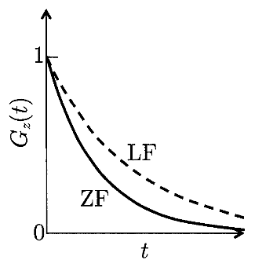
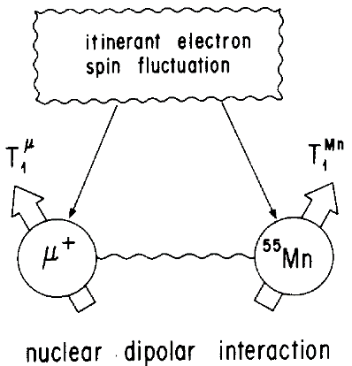
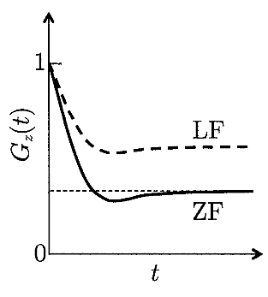
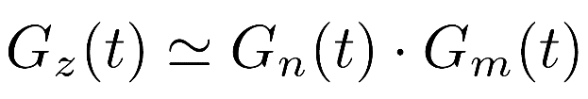
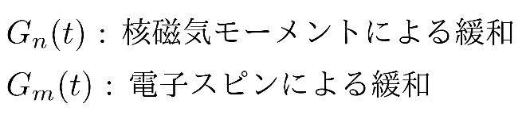
磁性と縦緩和関数
磁性体の場合（強磁性体など） 磁性状態によって緩和関数の振る舞いが変化する a) 磁気秩序のある場合（強磁性状態など） c) 電子スピンが揺らいでいる場合（常磁性状態） b) 磁気秩序の乱れた場合
門野良典（2016）『ミュオンスピン回転法 謎の粒子ミュオンが拓く物質科学』共立出版
T. Matsuzaki, K. Nishiyama, K. Nagamine, T. Yamazakie, M. Senba,
J. M. Bailey, and J. H. Brewer, Phys. Lett. A 123, 91(1987)

Slide 11
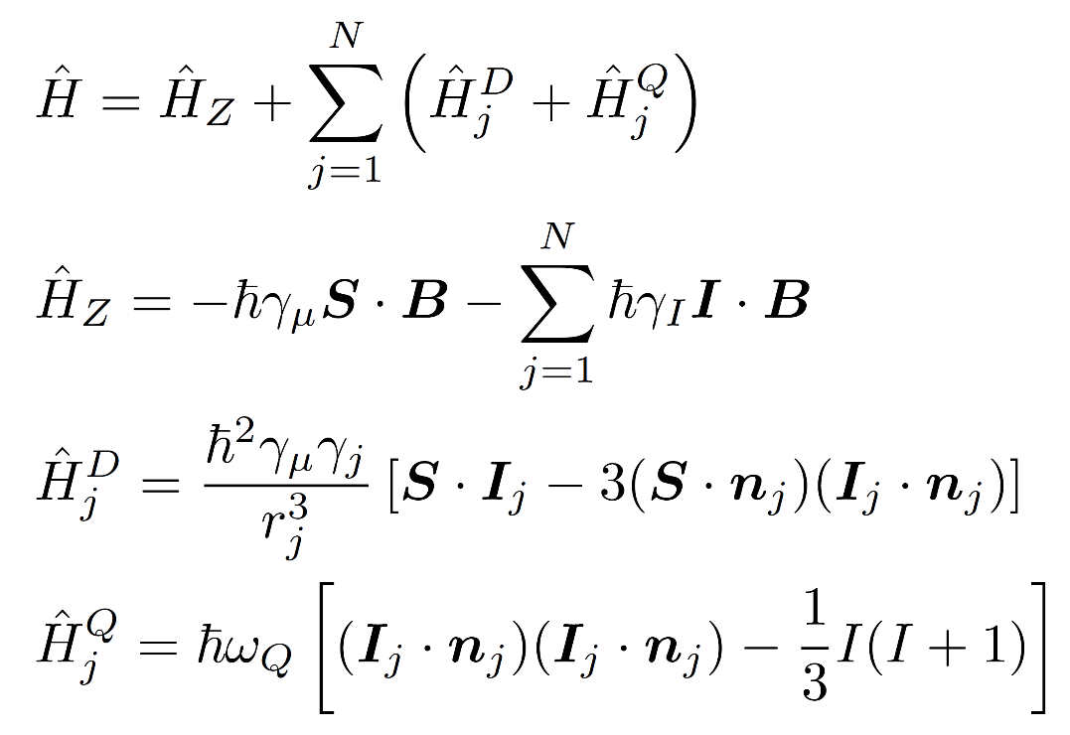
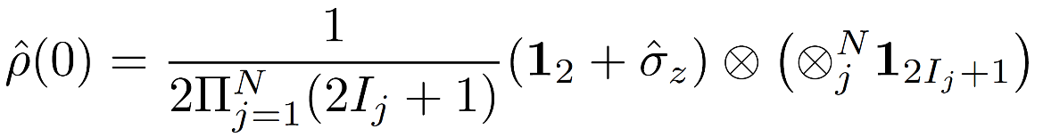
縦緩和関数の量子力学的アプローチ
核スピンを明示的に取り扱う(Celio functionなど） ハミルトニアン 初期密度演算子 緩和関数

Slide 12
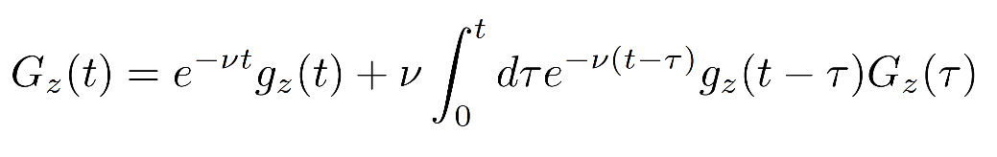
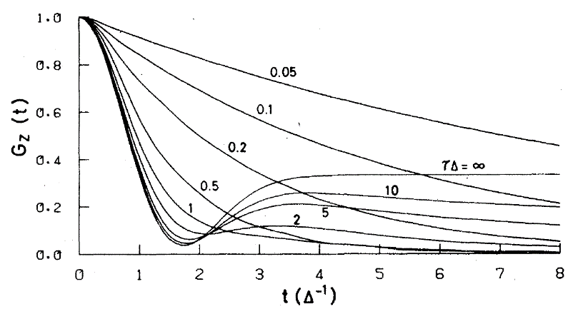
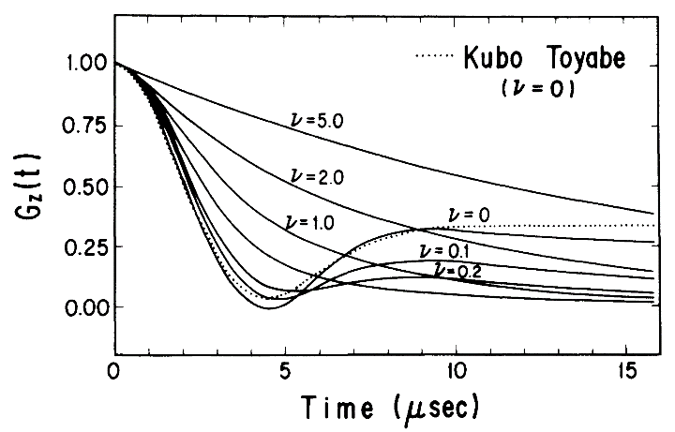
内部磁場のゆらぎの効果
内部磁場が揺らぐ原因 ・電子スピン・核磁気モーメントのゆらぎ ・ミュオンの拡散現象
strong collision model 毎秒平均ν回の確率で磁場が変化し、さらに変化の前後で内部磁場は一定でかつ相関がないという確率過程を考える
g_{z}(t)がKubo-Toyabe functionの場合
g_{z}(t)がCelio functionの場合
R. S. Hayano, Y. J. Uemura, J. Imazato, N. Nishida, T. Yamazaki,
and R. Kubo Phys. Rev. B 20, 850 (1979)
R. Kadono, J. Imazato, T. Matsuzaki, K. Nishiyama, K. Nagamine,
T. Yamazaki, D. Richter, and J.-M. Welter Phys. Rev. B 39, 23 (1989)

Slide 13
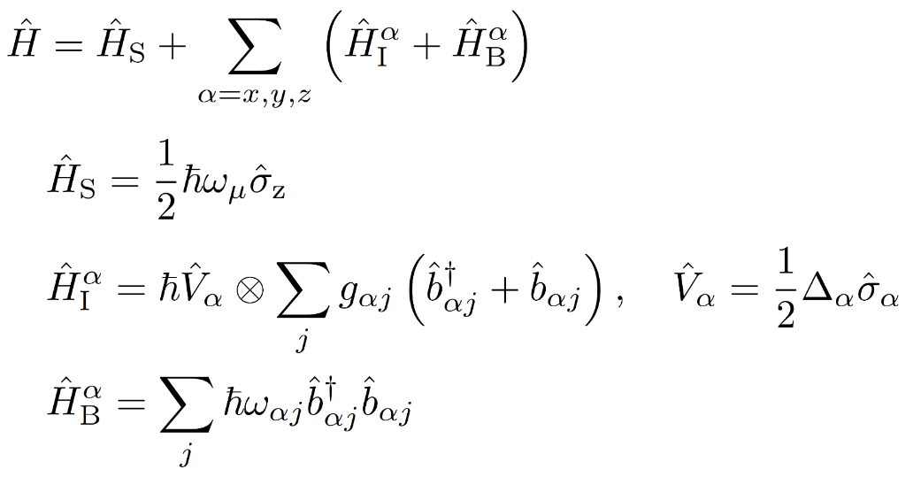
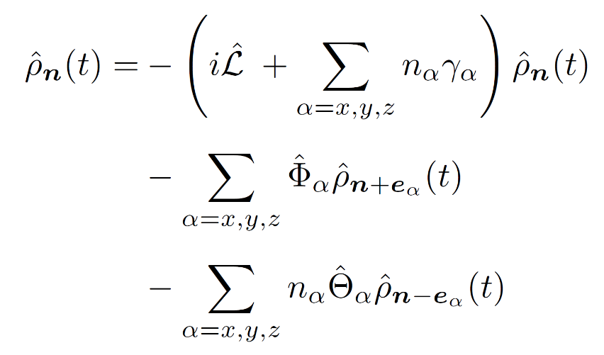
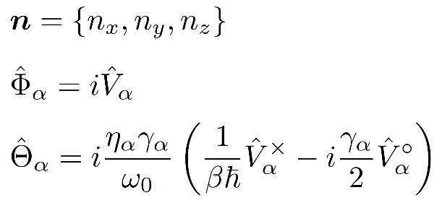
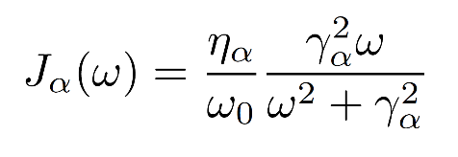
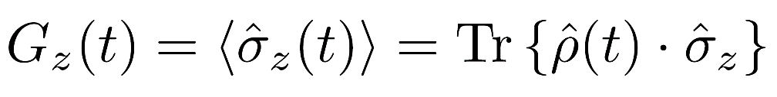
Model
Hamiltonian
HEOM
Spectral Density
緩和関数

Slide 14
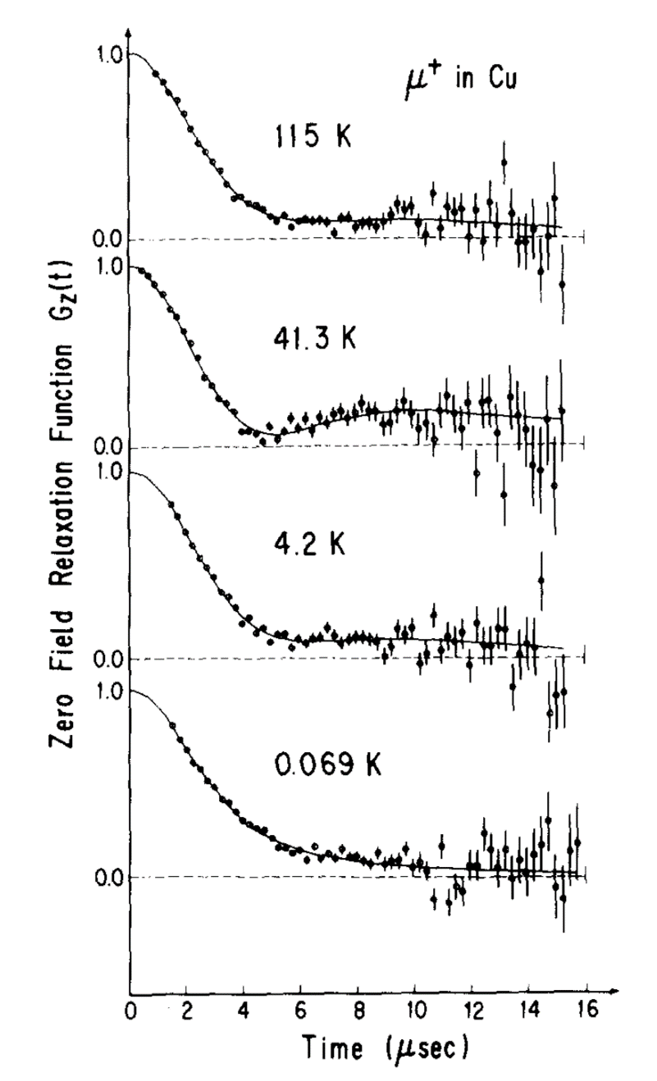
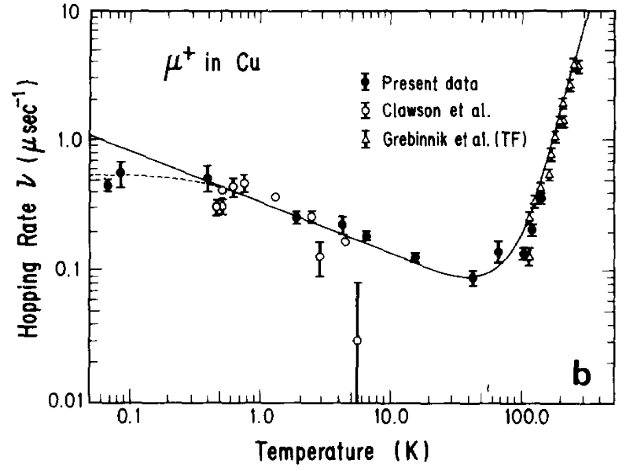
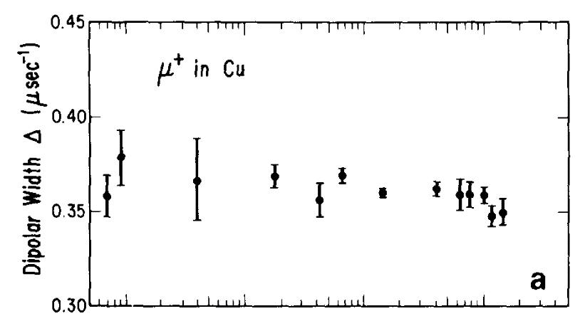
数値計算
銅（常磁性金属）粉末試料のµSRのデータを参照
ミュオンは量子拡散を起こす
ゼロ磁場に対して温度を変化させる(0.069K, 4.2K, 41.3K, 115K)
パラメータ(等方的な系のため全てのα=x, y, zに対し同じ値を取るとする)
ω₀ = 1.0µs⁻¹とした
① T = 0.069K, Δ= 0.36ω₀, γ = 0.5ω₀, η = 2.2×10⁻⁴ ω₀
② T = 4.2K, Δ= 0.36ω₀, γ = 0.2ω₀, η = 7.5×10⁻⁶ ω₀
③ T = 41.3K, Δ= 0.36ω₀, γ = 0.08ω₀, η = 2.0×10⁻⁶ ω₀
④ T = 115K, Δ= 0.35ω₀, γ = 0.4ω₀, η = 1.8×10⁻⁷ ω₀
R. Kadono, J. Imazato, K. Nishiyama, K. Nagamine, T. Yamazaki,
D. Richter, and J.-M. Welter, Phys. Lett. 109A, 61(1985).

Slide 15
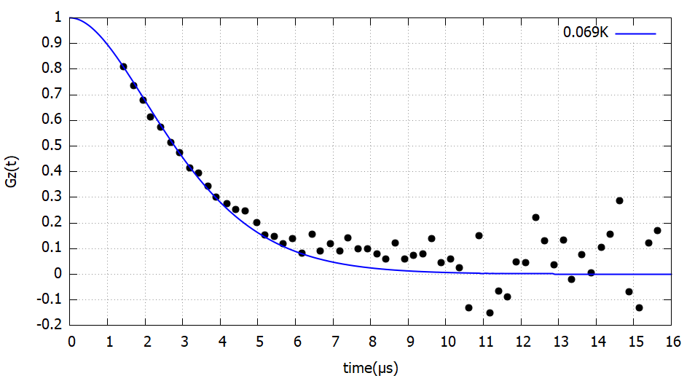
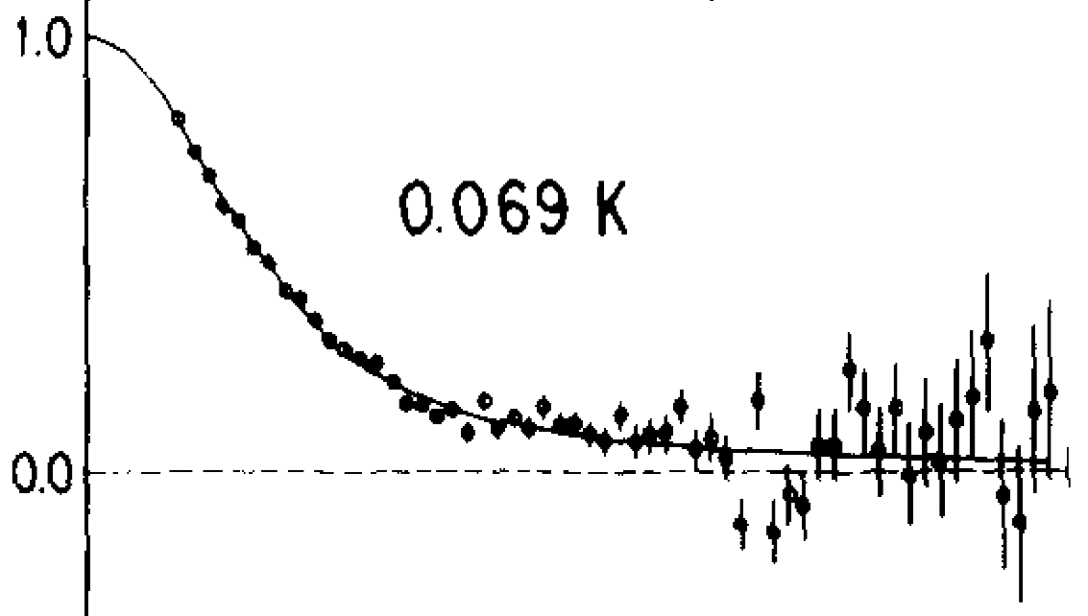
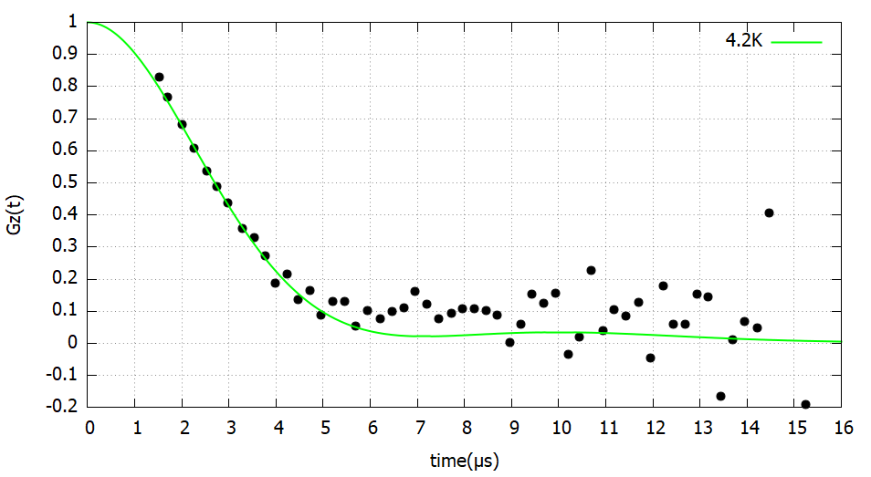
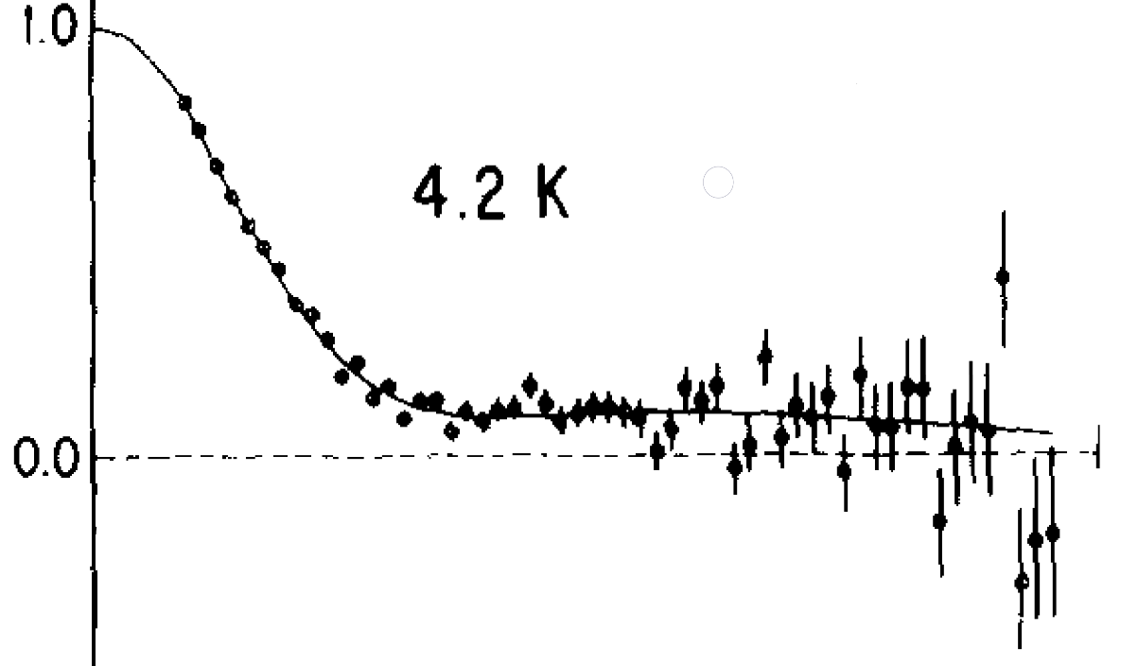
結果
① T = 0.069K
② T = 4.2K

Slide 16
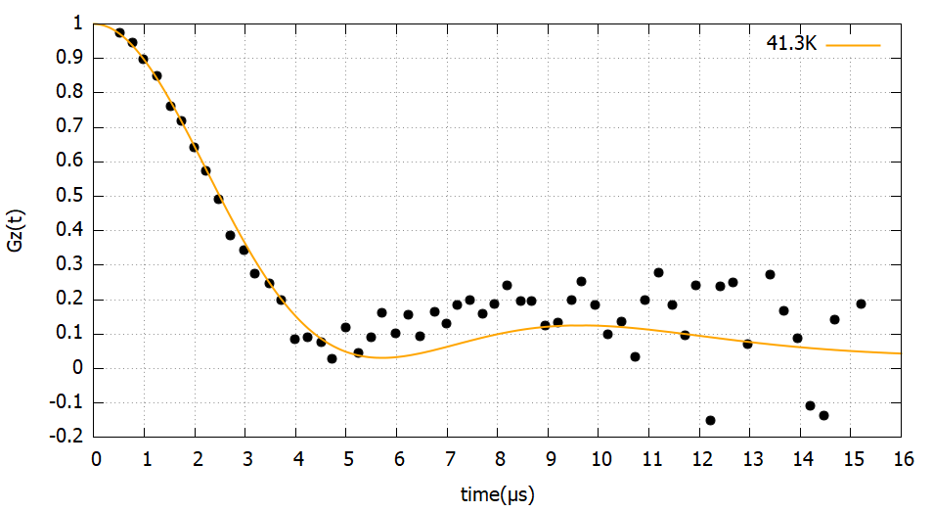
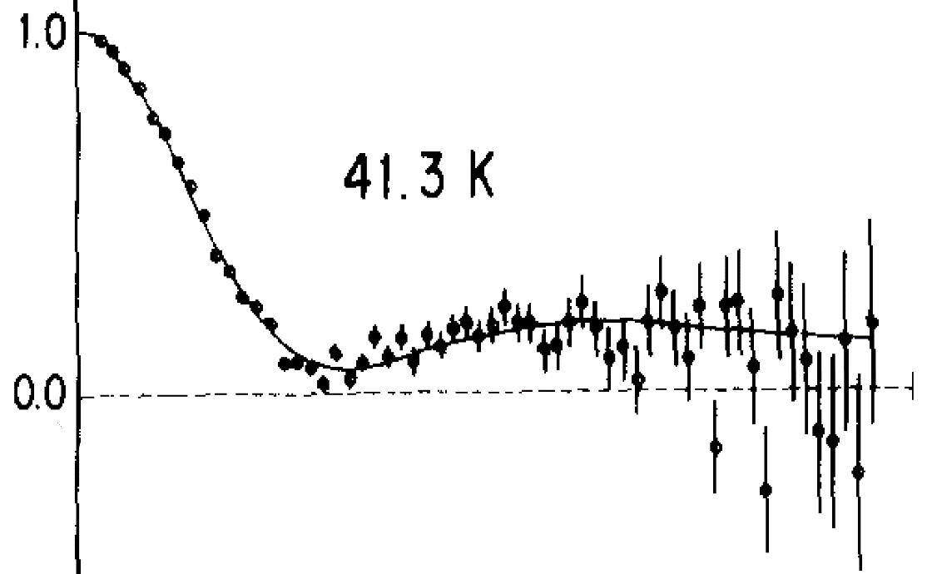
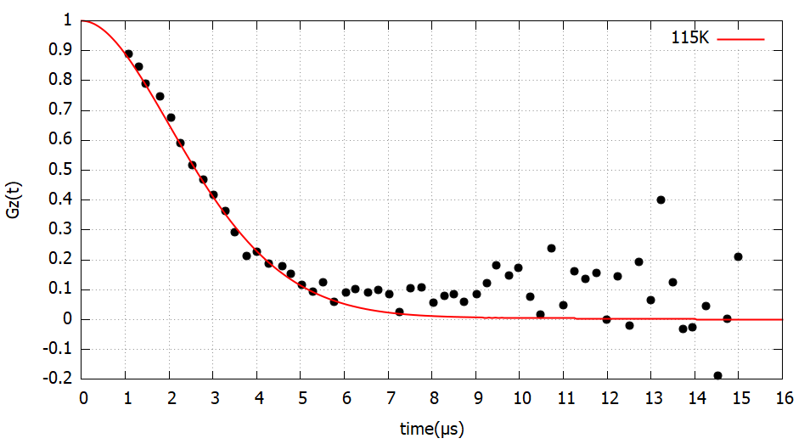
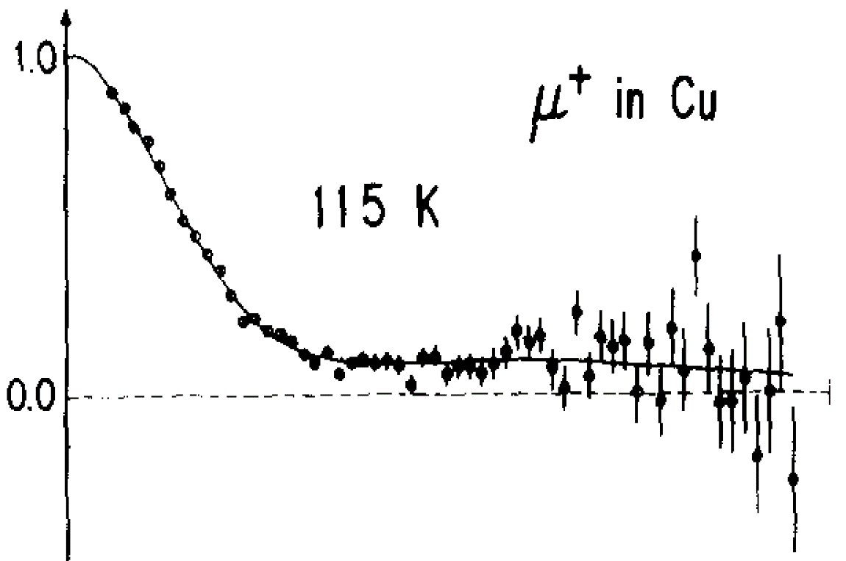
結果
③ T = 41.3K
④ T = 115K

Slide 17
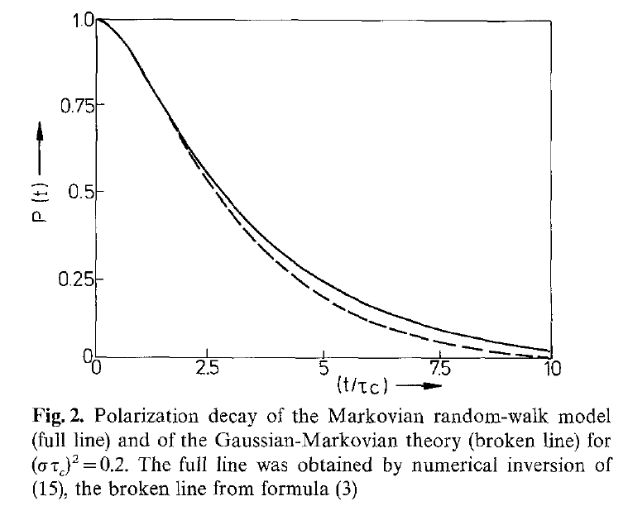

strong collision model と Gauss-Markov過程
ゆらぎの相関の取り扱いにより、異なる緩和関数の振る舞いを示す
横緩和関数の場合
縦緩和関数の場合
Kehr, K.W., Honig, G. & Richter, D. Z Physik B (1978) 32: 49.
Keren A, 1994, Phys. Rev. B 50 10039.

Slide 18


Future Work
異方性のある単結晶について
電子スピンの揺らぎと核磁気モーメントの揺らぎを統一的に扱う
W. Huang, V. Pacradouni, M. P. Kennett, S. Komiya, and J. E. Sonier Phys. Rev. B 85, 104527(2012)

